Slide 1
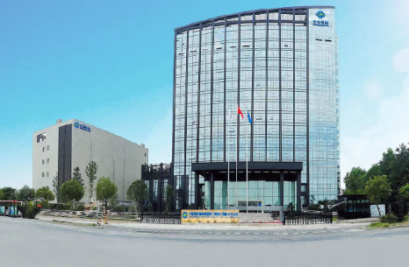
目录
嘉兴移动总体概况

Slide 2
嘉兴移动概况| 发展历程
中国移动嘉兴分公司隶属于中国移动通信集团浙江有限公司，成立于1997年，是嘉兴通信和信息化服务的主要提供者。多年来，公司紧跟产业发展趋势，依托嘉兴良好的经济社会发展环境，不仅取得了自身跨越式的发展，也为地方经济社会发展作出了积极贡献。
年通信
服务收入
59亿元
传输光缆
总长
22万公里
手机用户
490万
家庭宽带用户
148万
服务机关企事业单位
2.7万家
嘉兴移动正式成立
3G网络正式商用
5G网络正式商用
中国移动长三角（嘉善）
智算中心开工建设
打通嘉兴第一个3G电话
建成嘉兴第一个5G商用标准基站
1997年
2002年
2014年
2022年
2009年
2019年
2025年
率先在全省实现全地区开通GPRS
打通嘉兴第一个4G+高清语音电话
5G行政村全覆盖，千兆入户建成达成率100%
2G网络正式商用
4G网络正式商用
全千兆“智慧之城”率先建成

Slide 3





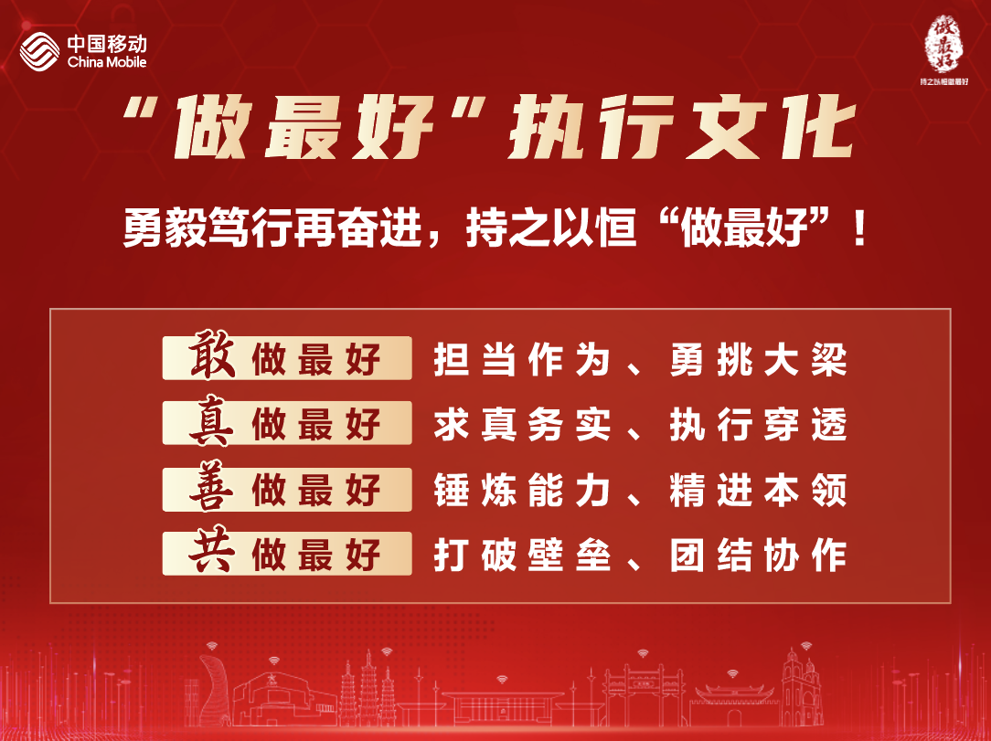
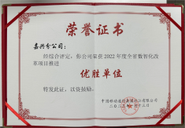
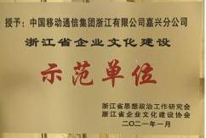

嘉兴移动概况| 企业文化&荣誉
我们始终牢记“央企姓党”的政治本色，牢牢把握“建强优质网络服务民生、发挥信息技术优势服务经济”两个定位，扎实履行央企经济、政治、社会三大责任，在浙江移动“善知善行、惟实惟新”的工作文化指引下，传承和发扬嘉兴公司“做最好”执行文化。
争先创优屡获佳绩
传承发扬企业文化
获评“全国文明单位”
获评全国“工人先锋号”
获评“中央企业基层示范党支部”
获评“浙江省五一劳动奖状”
获评“首批浙江省企业文化中心”
获评“中国移动企业文化示范基地”
获评“创建全国文明城市工作先进集体”
获评“中央企业五四红旗团支部”
获评“全国优秀质量信得过班组”
集团公司
新定位
世界一流信息服务科技创新公司
浙江公司
新目标
创“一流企业”标杆
做“两个先行”表率
文化体系
中国移动
核心价值观
浙江公司
工作文化
嘉兴公司
执行文化

Slide 4
嘉兴移动概况| 组织架构
嘉兴分公司现设12个部门（含工会），下设嘉禾、嘉善、平湖、海盐、海宁和桐乡6个区县分公司，分公司下设共46个网格。公司现有员工1249人，平均年龄39.5周岁，本科及以上学历占比89.2%，研究生及以上占14.5%。
嘉兴分公司
12个部门
6个县市分公司
办公室（党委办公室）
人力资源部
财务部
市场经营部
政企客户部
网络部
工程建设部
战略客户中心
客户服务部
党建工作部
纪委办公室
工 会
嘉禾分公司
嘉善分公司
平湖分公司
海盐分公司
海宁分公司
桐乡分公司
县市分公司
综合部
市场经营部
政企客户部
网络部
网格
行政安保中心
采购物流中心
渠道运营中心
业务支撑中心
D
I
C
T中心
综合维护中心
无线网优中心
传输动力中心
客户响应中心

Slide 5
嘉兴移动概况| 基础能力
网络能力
1.39万个 5G基站
263.4万户 有线宽带覆盖数
72.2% 10GPON口占比
2.55万个 4G基站
7.23户 千兆PON口下平均千兆用户数
6400G 城域网出口带宽
通道能力
114家 营业厅
营业厅经理 102人
172人 集团客户经理（自有）
90人 政企业务经理
65人 解决方案经理
198人
1021家 社会渠道
社会渠道经理67人
86/88团队
605人 市场直销队伍（有销人力）
117人 政企直销队伍
10.8万个 政企集团

Slide 6
嘉兴移动概况| 信息化能力
信息化能力及合作相关，建议3P左右

Slide 7



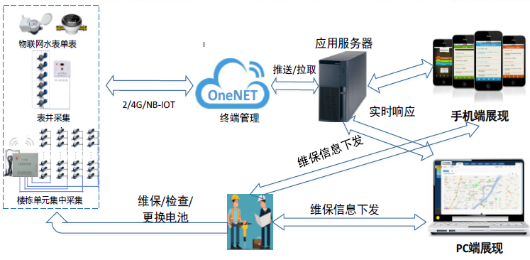
嘉兴移动概况| 信息化能力——物联网
中国移动提供物联卡业务，物联卡具备网络通信、行业应用、平台管理及运营支撑3类核心功能。其中网络通信功能包含全网络制式通信服务、灵活的卡形态、丰富的基础能力；行业应用包含“卡+X”融合产品能力、灵活的资费方案、专属行业解决方案；平台管理及运营支撑面向政企客户提供连接管理服务
平台管理及运营支撑
网络通信
行业应用
支撑NB、Cat.1、4G、5G等多种网络制式通信，满足语音、短信、数据等多种通信需求
面向智能抄表、车联网、共享服务、移动办公等行业，为客户提供“卡+X”融合产品能力和专属行业解决方案
面向车联网、共享行业、智慧城市、低空智联、智能抄表等 20 多个行业提供全连接管理、API服务、风险防控、数据运营等能力
基于物联网的水务数据采集整体方案
为供水公司管理层提供决策支持依据。
为管理部门提供商务智能分析、汇总报表。
为业务部门提供业务指标分析、运行监控。

Slide 8


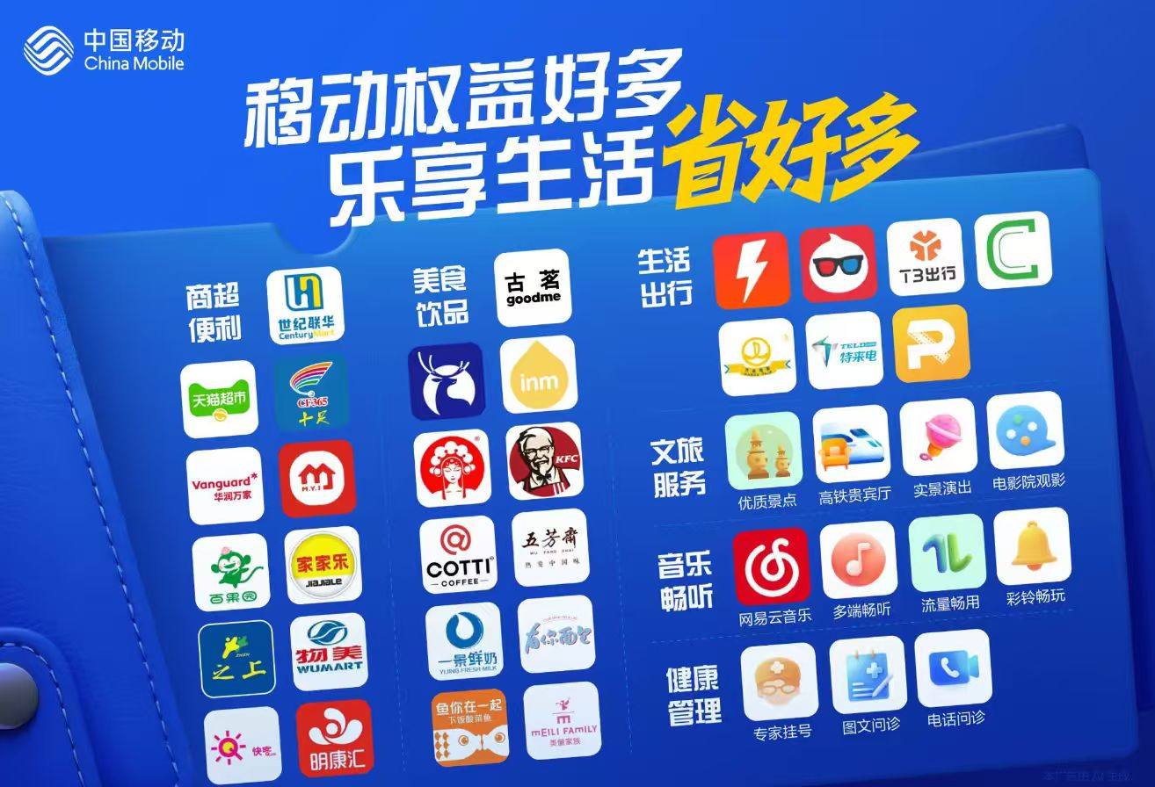
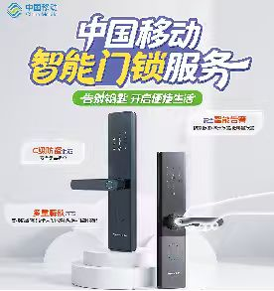
业务合作方向 | CH业务
嘉兴移动在移动市场业务方面行业领先，可为企业成员提供高质量的移动手机通信业务、家庭产品类业务，满足集团成员在语音、流量、家宽、手机终端、居家产品等增值业务等方面的各类需求。
个人业务
家庭业务
新号卡 丰富的套餐类型、优惠资费
新装宽带 千兆高速宽带、FTTR、宽带电视等
合约购机 享购机优惠、套餐折扣等
云电脑 一体机、云PAD、云笔电等
套餐焕新 享流量加赠、套餐权益等
智能家庭服务 移动看家、家庭组网等
个人产品 随心选年包、生活卡年卡等 ……
居家产品 智能门锁、康养产品（血压仪等） ……
合作方向
客户经理专人对接，根据企业需求进驻服务，为企业员工提供专属服务和针对性业务办理。
可针对企业员工进行更优惠的业务批量统一办理和产品认购。

